Slide 1
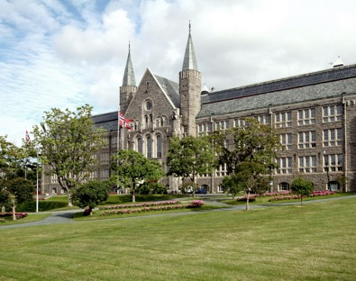
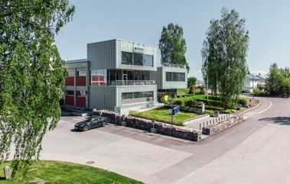
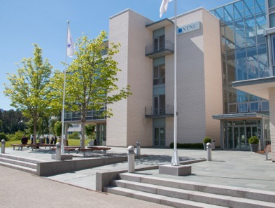
Velkommen til oss!
| Kreativ | Kritisk | Konstruktiv | Respektfull |
Notes:
Velkommen – Skjermbilde før selve presentasjonen starter

Slide 2
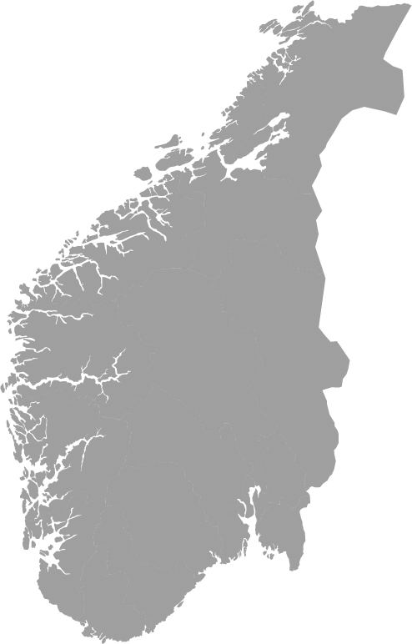
Ett universitet i tre byer
NTNU 2023/2024
2 595 Ålesund
3 975 Gjøvik, 37 760 Trondheim
44 330 Studenter
44 330 studenter
8000 årsverk
4000 internasjonale elever fra 122 land
10,5 milliarder kroner i omsetning
Teknisk naturvitenskapelig hovedprofil
Stor faglig bredde
Kilde: https://dbh.hkdir.no/
Notes:
NTNU er landets største universitet med campuser i Trondheim, Ålesund og Gjøvik.
En viktig kompetansearbeidsplass.
Samlet sett er nesten 1 prosent av Norges befolkning enten ansatt eller student hos oss.​
For oss er det viktig at vi er tre byer - Ett universitet. Vi er ikke tidligere høyskoler og tidligere NTNU.
Vi er NTNU.
Merk tallene er avrunda!

Slide 3
Universitetet her: NTNU i Ålesund
2 595 studenter
350 ansatte
50 land representert
Campus har ca. 3000 studenter til stede. I liten grad nettstudenter.
Daglig ca. 7000 personer inn og ut dørene på Campus (arbeidsplass, studieplass, gjester/besøkende).
Notes:
Det er 2595 registrert i Database for statistikk om høyere utdanning - DBH (hkdir.no).
I begrepet «studentmiljøet på Campus» er også fagskolens studenter en del av miljøet. NTNU i Ålesund er arbeidsplassen for rundt 350 ansatte.
På Campus er det nesten 3000 studenter. De aller fleste er også til stede gjennom uka. Det er i liten grad nettstudenter.
Inn og ut av dørene går snart 7000 daglig her på Campus (arbeidsplass, studieplass, gjester/besøkende).
For 2023 er det rundt 60 internasjonale studenter på universitetet i Ålesund.
Merk tallene er avrunda!

Slide 4
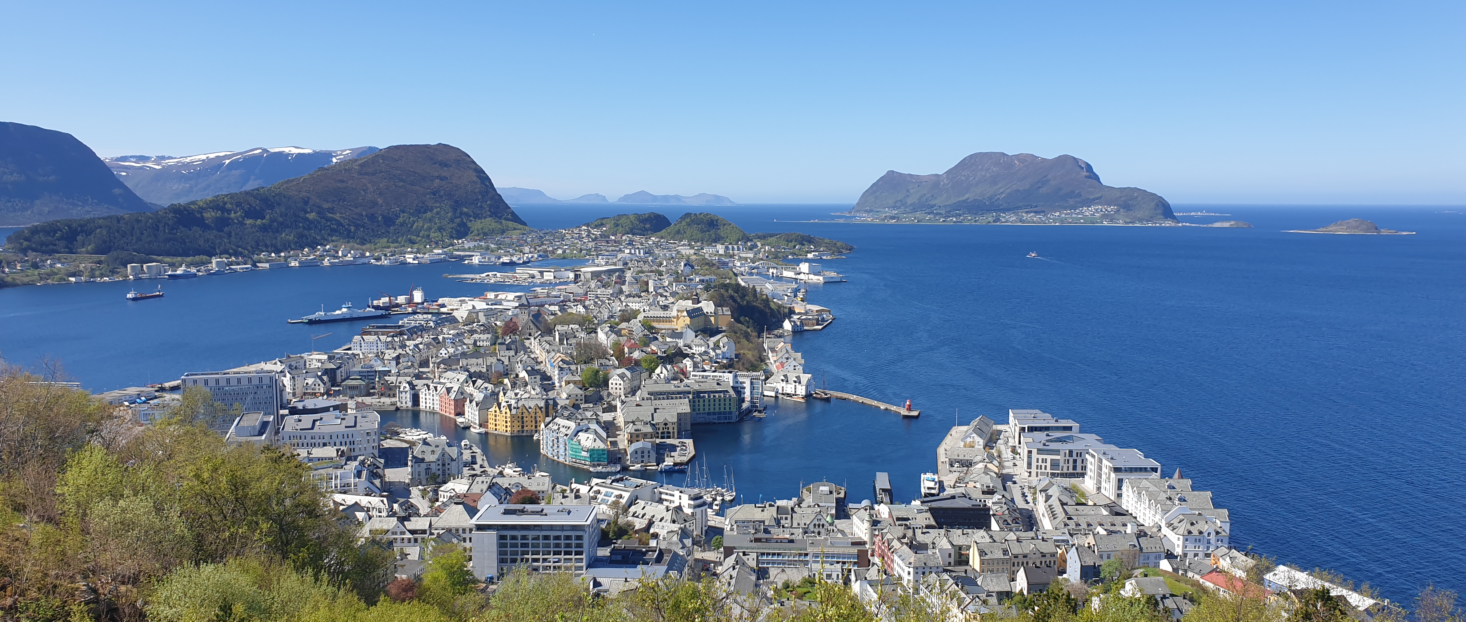
Ålesund by
| Universitetskommune | Tett på arbeidslivet offentlig og privat | Næringsnært|
Notes:
Ålesund kommune er den største kommunen i Møre og Romsdal, med den største byen mellom Bergen og Trondheim.
Det lokale næringslivet er både lokalt, nasjonalt og ikke minst internasjonalt orientert. Ålesund er «bygd» på fiske og fangst, og regionen er verdensledende på det marine og maritime området, med flere av landets største fiskebedrifter og oppdrettsselskap. Ålesund er Norges største fiskerihavn, Norges tredje største containerhavn og er landets fjerde største eksporthavn.
Kommunen er et av det største kollektivknutepunktet i fylket. 8 millioner passasjerer reiser årlig gjennom fylket med buss, mange av dem til, fra eller gjennom Ålesund.
Ålesund by er kjent for sin vakre jugendstil. Tårn, spir og vakre utsmykkinger møter deg som går gatelangs.
Byen ligger som døråpner til fjordsystemet på Sunnmøre og kommunen er hjem til flere vakre attraksjoner.
Ålesund er en universitetskommune og har et nært samarbeid med NTNU på Campus Ålesund.
På Campus Ålesund finner du også Ålesund framtidslab.
Fakta om Ålesund - Ålesund kommune (alesund.kommune.no)
Fylkesstatistikk 2023 - 14. Samferdsel (mrfylke.no)

Slide 5
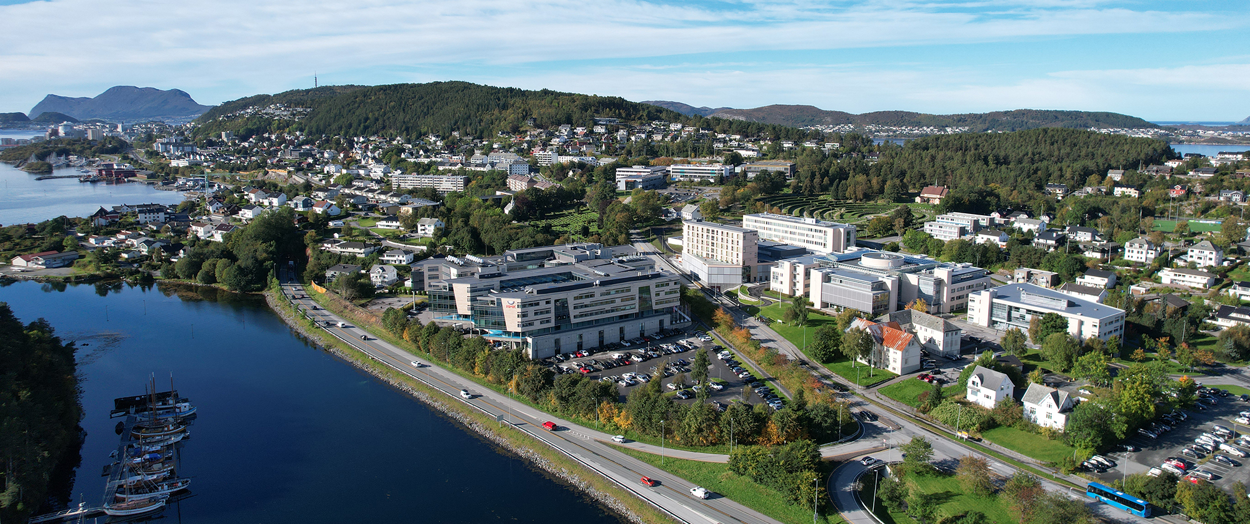
Campus Ålesund i kunnskapsklyngen
Norsk Maritimt Kompetansesenter (NMK)
Ålesund videregående skole
Fagskolen i Møre og Romsdal
Universitetet
NTNU
Knutepunkt for utdanning, kunnskap og forskning
| Universitetskommune | Tett på arbeidslivet offentlig og privat | Næringsnært|
Notes:
På Campus har vi høy faglig kvalitet og tett på arbeidslivet. NTNU er midt i en kunnskapsklynge bestående av internasjonale bedrifter.
Våre studenter får utføre sine oppgaver i nært samarbeid med arbeidslivet.
Studentene får jobbe sammen med bedriftene på bachelor- og masteroppgaver
Næringslivet støtter forskningsprosjekter med ph.d.-stillinger
Vi har to ganger så mange næringslivsansatte som akademiske på campus
Samarbeid med rederier om kadettplass
Avtaler om bruk av utstyr, spesielt på nautikk (simulator), helsefag og bygg-ingeniør.

Slide 6
Muliggjørende teknologier i fremtidens maritime utdanning
MARKOM prosjekt 2022 -2025 (26)

Slide 7
Prosjektgruppe
NTNU
Prosjektleder: Odd Sveinung Hareide
Administrativ kontaktperson: Arnfinn Oksavik
Akademiske deltagere: Marte Giskeødegård, Bjarne Pareliussen, Erlend Erstad.
UiT – Magne Petter Sollied
USN – Morten Bustgaard og Håkon Thorvaldsen
Fagskolen Nordland – Espen Simonsen
Fagskolen Møre og Romsdal – Knut Steinar Dyrkorn
Kystverket – Kurt Haukeberg
Redningsselskapet – Steffen Rene Skulstad

Slide 8
Arbeidspakker
Arbeidspakke 1 (AO):
Workshop 1 (2022): Mulighetsrommet for maritime simulatorer
Workshop 2 (2023): Casestudier
Workshop 3 (2024): Anvendelse av muliggjørende teknologier i maritim utdanning
Arbeidspakke 2 (OSH):
Casegjennomføringer med muliggjørende teknologier (2023)
Arbeidspakke 3 (BP):
Læringsutbytte av muliggjørende teknologier fremfor tradisjonell simuleringsteknologi (RCT studie) (2023-2024)
Notes:
Hovedaktivitetene i prosjektet er delt inn i tre arbeidspakker.
Arbeidspakke 1 inneholder
workshops med prosjektpartnerne for å identifisere, konkretisere og dele kunnskap rundt
bruken av muliggjørende teknologier.
Arbeidspakke 2 er et casestudie av den mest lovende
muliggjørende teknologien.
Arbeidspakke 3 vil være en studie for å identifisere hvorvidt
læringseffekten er tilstrekkelig med den muliggjørende teknologien.
Arbeidspakke 1 har som mål å bidra til erfaringsutveksling og kunnskapsdeling i det
maritime miljøet om fremtidens simuleringsteknologi. Arbeidspakken er lagt opp som en
serie arbeidsgruppemøter (workshops) over 3 år med samarbeidspartnere. Dette er for å
identifisere mulige teknologiske løsninger, samt dele erfaringer rundt forsøk/bruk og konkrete
caser.
Arbeidspakke 2 bruker muliggjørende teknologi for å teste ut mulige alternative løsninger
for maritim trening og øving, der det p.t. er VR-teknologi som viser størst potensiale. Hvis
man kan erstatte stedbundet teknologiske løsininger med mobile løsninger, vil dette har svært
gunstige konsekvenser for maritim næring i sin helhet. I arbeidspakke 2 er altså fokus på mulige
bruksområder.
Arbeidspakke 3 vil gjennomføre en RCT-studie, med fokus på læringseffekt. Formålet er
å bedre forstå og bidra til å utvide forskningsfronten innenfor muliggjørende teknologier og
gevinsten av simulatortrening i maritim utdanning.
Resultatene som forventes oppnådd er at en har økt kompetansen innenfor muliggjørende
simulatorteknologier, forbedret tilgangen til maritime simulatorer gjennom muliggjørende
teknologier (eksempelvis VR), samt økt samarbeidspartnernes forståelse for og bruk av
muliggjørende simulatorteknologier. Kombinasjonen av akademia og private/offentlige maritime
aktører vil bidra til å styrke samarbeid og erfaringsdeling mellom partene, samt besørge
praksisnær og oppdatert kunnskap til akademia. Potensielt sett kan resultatet av prosjektet
bidra til å radikalt endre kostnadsmodellen og tilgangen til simuleringstjenester, noe som kan
føre til reduserte kostnader og bedre tilgang til simuleringsverktøy for fremtiden maritime
utdanning.

Slide 9
To arbeidspakker i tillegg
KI Instruktør
Distribuert opplæring med bruk av Simulator

Slide 10
KI Simulator
Begrenset interaksjon mellom skip.
Flertallet av skip følger en rute til destinasjon
KI modell som foreslår neste posisjon (det de fleste skip vill gjøre) gitt gjeldende status.
SITUASJON
Posisjon
Hastighet
Eget Skip
KI
Fremtidig posisjon – ECDIS rute
Navigation support
Retning
Skipstype
Destinasjon pos.
AIS historiske data
Eget skip historiske data
Kystverket anbefalte ruter
IMO Ship Routing

Slide 11
KI funksjonen foreslår rute
I reell seglas
Som støtte til navigatør
Alternative ruter
Eget skips tidligere rutevalg
I simulator
Som støtte til navigatør for eget skip
For å sette opp målskip(targetskip)
Lage scenario med gitt vanskelighetsgrad: antall skip, antall trefninger, vanskelighetsgrad.
Eksempel: 5 skip, 3 trefninger, vanskelighetsgrad 4 (1-10)
Trefning kan være: kryssende kurs, motgående, innhentende

Slide 13
Distribuert opplæring
Polarnavigasjon
NTNU instruktør
Fagskolen på Vestlandet
Fagskolen i Nordland
Virtuell Virkelighet

Slide 14
Oppsett
Instruktørstasjon
Instruktør
4 - 8 Kursdeltakere
2 - 4 Datamaskiner
Fagskolen i Nordland
Fagskolen på Vestlandet
Stasjon 1
Fagskolen på Vestlandet
Stasjon 2
Kurs 1
Kurs 2
Kurs 3
Kurs 4

Slide 15
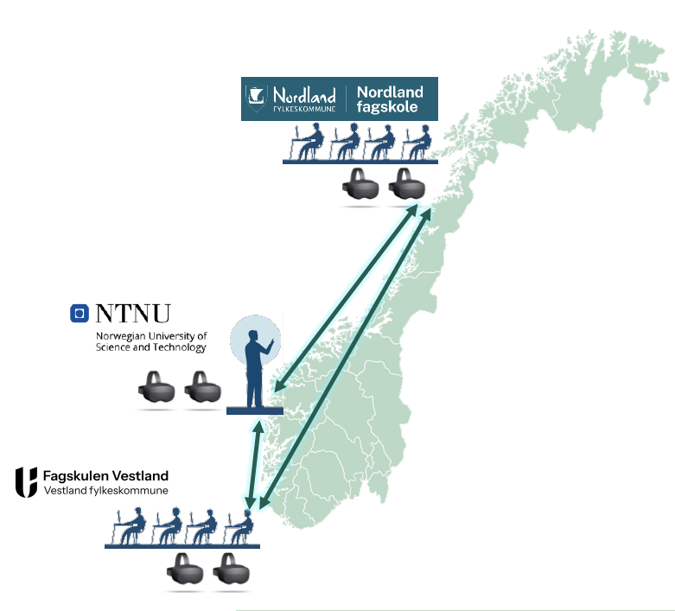
Distribuert opplæring

Slide 16
Gjennomføring Polarkoden
Forberedelse
1 halv dag med oppdateringer og testing.
Stresstesting med mange aktører.
VHF lyd av og på
Både Windows og Morild oppdateringer.
Lade oppladbare enheter
Gjennomføring
1 dag teori, Teams.
1 dag simulatorøvelser med Teams møte og lyd. Lyd vekselvis av og på. VHF lyd litt ustabilt
4 øvelser
Litt av og på med isråk
Instruktør blir definert av første maskin i scenarioet.
Distribuert modell fungerte etter hensikten
Teams

Slide 17
Instruktør Hallgeir

Slide 18
Fra Magne Viking sett mot Hurtigruta

Slide 19
Forhånds-utlagt råk

Slide 20
Studentene

Slide 21
Distribuert opplæring i Polarkoden erfaringer etter to gjennomføringer
Vi savner en grundig instruktørveiledning
Installere alle oppdateringer
Teste etter hver oppdatering (teste etter retting av feil)
Sørge for stabile nettverk
Instruktør bør være stasjonær maskin
Kjøling til bærbare PC-er er en fordel
IT avdelingen må vite at Morild bruker
FTP Port 21/22 for oppdateringer
TCP/UDP Port 5000, 15000, 20000-21000

